Slide 1
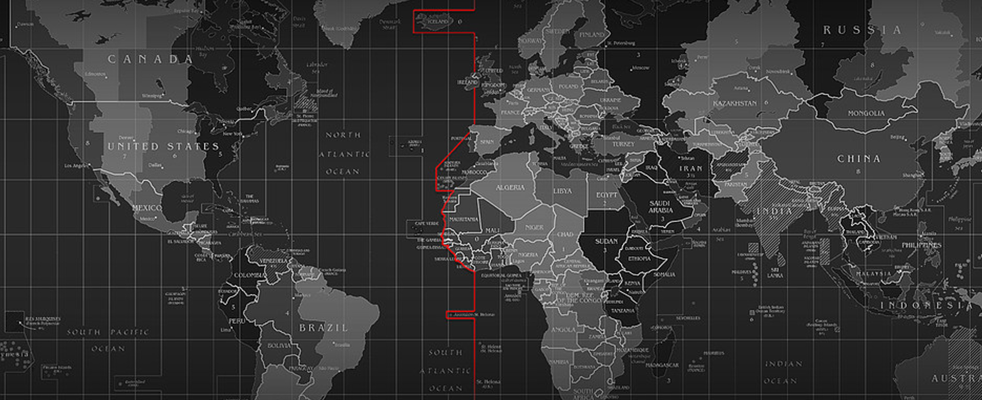
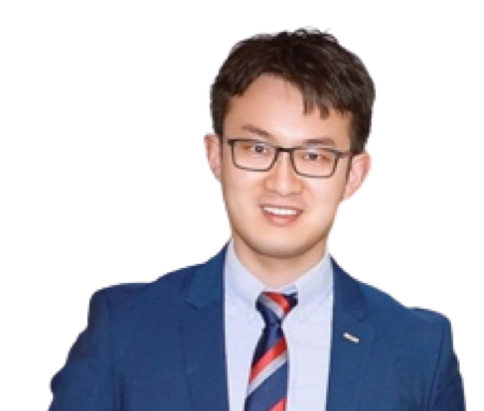

牛津
汉堡
牛津
漢堡
Oxford
Hamburg
巴黎
法蘭克福
巴黎
法兰克福
世界 上 至少 有
兩種 遊戲
Paris
世界 上 至少 有
两种 游戏
Es gibt zwei Arten von Spielen auf der Welt
München
华盛顿
雷恩
苏黎世
慕尼黑
北京
華盛頓
雷恩
蘇黎世
慕尼黑
北京
D.C.
Rennes
Zürich
Peking
有限 vs 无限
的 游戏
安徽
有限 vs 無限
的 遊戲
安徽
Endlich und
unendlich
Anqing
أكسفورد
هامبورغ
Oxford
Hamburg
باريس
ميونيخ
There’re Two Kinds of
Games in the World
Paris
Munich
واشنطن العاصمة
رين
زيوريخ
Rennes
Zurich
هناك نوعان من الألعاب في العالم
بكين
D.C.
Beijing
محدودة ولا محدودة ♾️
مدينة آنكينغ
Finite and
Infinite
Anqing
オックスフォード
ハンブルク
Oxford
Hambourg
世界 には 2種類 の
ゲーム がある
パリ
ミュンヘン
Il y a deux types de
jeux dans le monde
Paris
Munich
ワシントンDC
レンヌ
チューリッヒ
北京
D.C.
Rennes
Zurich
Pékin
有限と無限
ゲーム
安慶
Finis et
infinis
Anqing
옥스퍼드
함부르크
Oxford
Amburgo
세상에는 두 종류의
게임이 있다
파리
뮌헨
Ci sono due tipi di
giochi nel mondo
Parigi
Monaco di
Baviera
워싱턴 D.C.
렌
취리히
베이징
D.C.
Rennes
Zurigo
Pechino
유한 및 무한
게임
안칭
Finito e
infinito
Anqing
Оксфорд
Гамбург
Oxford
Hamburgo
В мире есть
два вида игр
Париж
Мюнхен
Hay dos tipos de
juegos en el mundo
París
Munich
Вашингтон
Ренн
Цюрих
Пекин
D.C.
Rennes
Zúrich
Beijing
Конечное и бесконечное
Аньцин
Finito e
infinito
Anqing

Slide 2
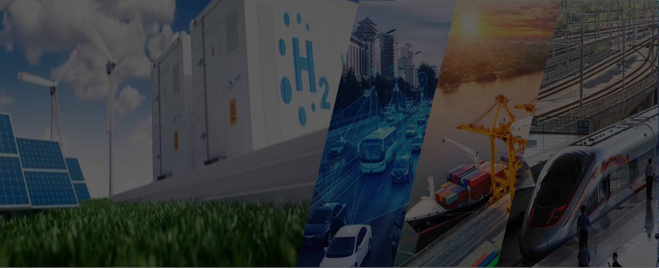

新 能源
風光 氫儲 一體化
新 能源
风光 氢储 一体化
Neue Energie
Wind-Solar-Wasserstoff-Nexus
新 交通
低碳 智慧 共享
新 交通
低碳 智慧 共享
Neue Mobilität
Kohlenstoffarm, intelligent, gemeinsam
هناك نوعان من الألعاب في العالم
There’re Two Kinds of
Games in the World
محدودة ولا محدودة
Finite and
Infinite
世界 には 2種類 の
ゲーム がある
Il y a deux types de
jeux dans le monde
有限と無限
ゲーム
Finis et
infinis
신에너지
풍력-태양광-수소-저장 통합
Ci sono due tipi di
giochi nel mondo
신교통
저탄소, 스마트, 공유
Finito e
infinito
В мире есть
два вида игр
Hay dos tipos de
juegos en el mundo
Конечное и бесконечное
Finito e
infinito

Slide 3
牛津
漢堡
Oxford
Hamburg
世界 上 至少 有
兩種 遊戲
巴黎
慕尼黑
Es gibt zwei Arten von Spielen auf der Welt
Paris
München
華盛頓
雷恩
蘇黎世
北京
D.C.
Rennes
Zürich
Peking
有限 vs 無限
的 遊戲
安慶
Endlich und
unendlich
Anqing
أكسفورد
هامبورغ
Oxford
Hamburg
باريس
ميونيخ
There’re Two Kinds of
Games in the World
Paris
Munich
واشنطن العاصمة
رين
زيوريخ
Rennes
Zurich
هناك نوعان من الألعاب في العالم
بكين
D.C.
Beijing
محدودة ولا محدودة ♾️
مدينة آنكينغ
Finite and
Infinite
Anqing
オックスフォード
ハンブルク
Oxford
Hambourg
世界 には 2種類 の
ゲーム がある
パリ
ミュンヘン
Il y a deux types de
jeux dans le monde
Paris
Munich
ワシントンDC
レンヌ
チューリッヒ
北京
D.C.
Rennes
Zurich
Pékin
有限と無限
ゲーム
安慶
Finis et
infinis
Anqing
옥스퍼드
함부르크
Oxford
Amburgo
세상에는 두 종류의
게임이 있다
파리
뮌헨
Ci sono due tipi di
giochi nel mondo
Parigi
Monaco di
Baviera
워싱턴 D.C.
렌
취리히
베이징
D.C.
Rennes
Zurigo
Pechino
유한 및 무한
게임
안칭
Finito e
infinito
Anqing
Оксфорд
Гамбург
Oxford
Hamburgo
В мире есть
два вида игр
Париж
Мюнхен
Hay dos tipos de
juegos en el mundo
París
Munich
Вашингтон
Ренн
Цюрих
Пекин
D.C.
Rennes
Zúrich
Beijing
Конечное и бесконечное
Аньцин
Finito e
infinito
Anqing

Slide 4

新 能源
风光 氢储 一体化
Neue Energie
Wind-Solar-Wasserstoff-Nexus
新 交通
低碳 智慧 共享
Neue Mobilität
Kohlenstoffarm, intelligent, gemeinsam
الطاقة الجديدة
رابط الرياح-الشمس-الهيدروجين
New Energy
Wind-Solar-Hydrogen Nexus
النقل الجديد
منخفض الكربون، ذكي، ومشترك
New Transportation
Low-carbon, Smart, Sharing
新しいエネルギー
風・光・水素・蓄電 の一体化
Nouvelle énergie
Nexus éolien-solaire-hydrogène
新しい交通
低炭素・スマート・共有
Nouveau transport
Bas-carbone, intelligent, partage
신에너지
풍력-태양광-수소-저장 통합
Nuova Energia
Nesso Eolico-Solare-Ipergen
신교통
저탄소, 스마트, 공유
Nuovo Trasporto
Basso Carbonio, Intelligente, Condiviso
Новая энергия
Интеграция ветра, солнца и водорода
Nueva Energía
Nexo Eólico-Solar-Hidrógeno
Новый транспорт
Низкоуглеродный, умный, совместный
Nuevo Transporte
Bajo en Carbono, Inteligente, Compartido

Slide 5
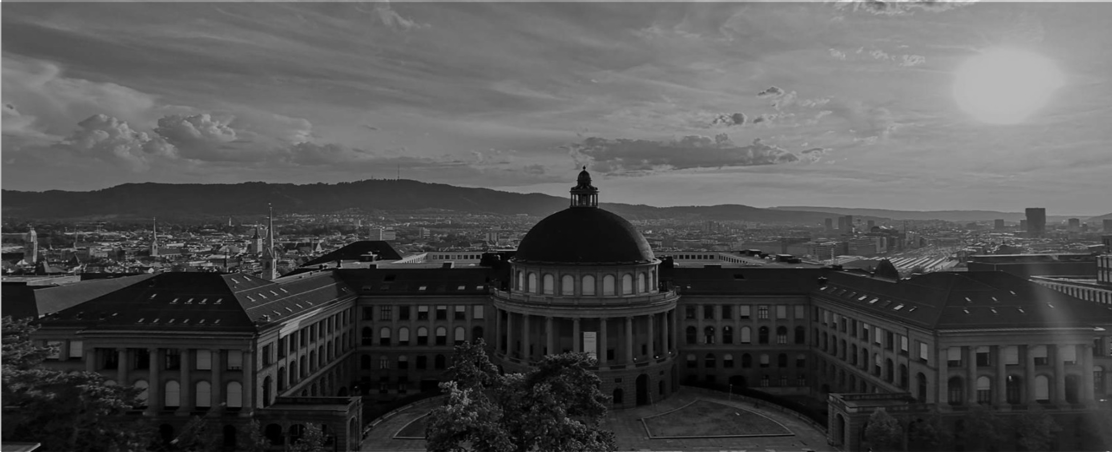
知識 之圓
擴大時
Mit der Ausdehnung
der Sphäre des Wissens
圓周 之暗
與之俱增
Erweitert sich auch
der Umfang der Dunkelheit
كلما اتسع مجال المعرفة
As the Sphere of
Knowledge Expands
توسع محيط الظلام
So does the
Circumference of Darkness
知識の円を
拡大するとき
Au fur et à mesure que la
sphère du savoir s'agrandit
円周の暗さも
共に増す
Ainsi s'accroît le
périmètre de l’obscurité
지식의 원이
확장될 때
Man mano che la Sfera del
Conoscenza si Espande
원의 둘레의 어둠도
함께 늘어난다
Così fa anche
la Circonferenza dell'Oscurità
С расширением
сферы знаний
A medida que la Esfera del
Conocimiento se Expande
расширяется и
окружность тьмы
También lo hace la
Circunferencia de Oscuridad

Slide 6
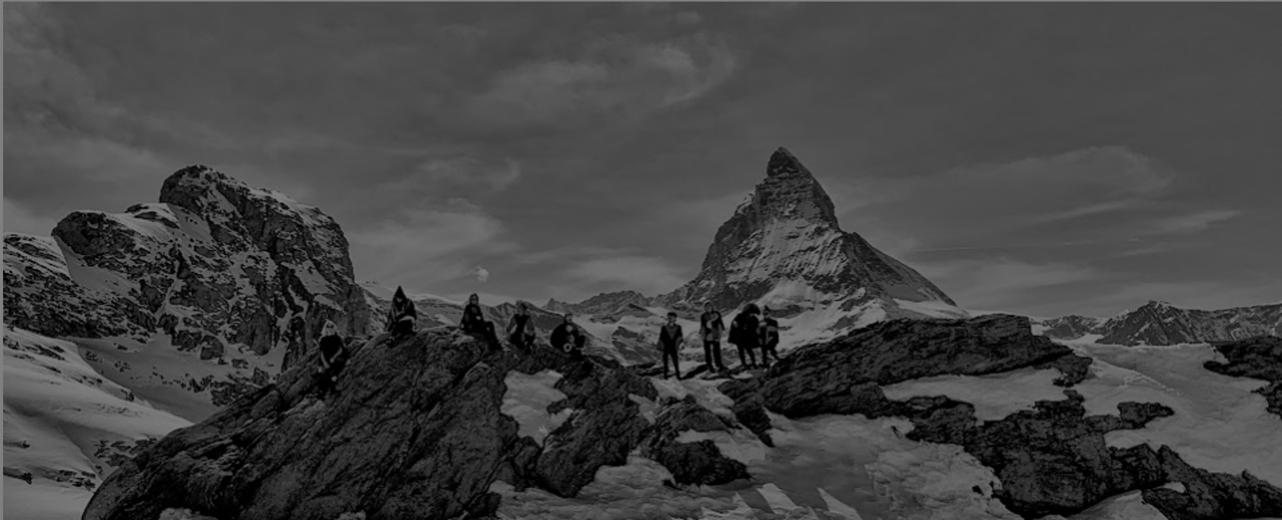

曾 夢想 仗劍
走 天涯
Lebe unser Leben
ohne Ausreden
如今 卻
四海 為家
Reise um die Welt
ohne Reue
عش حياتك بلا أعذار
Live our life with
No Excuses
سافر حول العالم بلا ندم
Travel the world with
No Regrets
かつて剣を携えて
天涯を巡る夢を見た
Vivez notre vie
sans excuses
今はむしろ
四海を我が家とする
Voyagez dans le monde
sans regrets
한때는 검을 들고
천하를 떠돌기를 꿈꿨지만
Vivi la nostra vita
senza scuse
이제는 세계를
집으로 삼는다
Viaggia per il mondo
senza rimpianti
Живите нашу жизнь
без оправданий
Vive nuestra vida
sin excusas
Путешествуйте по миру
без сожалений
Viaja por el mundo
sin arrepentimientos

Slide 7
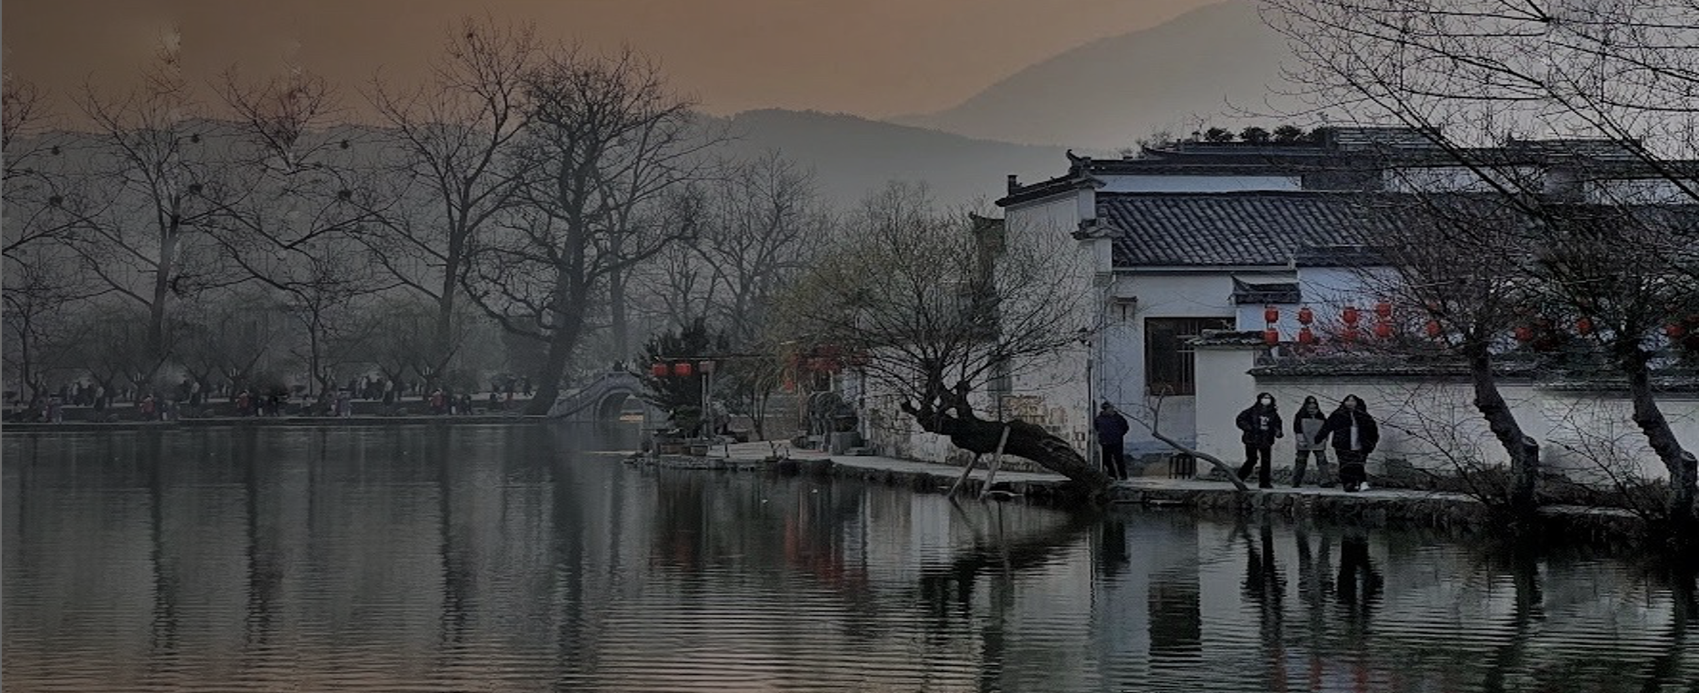
一生
痴絕 處
Ein Leben voller
Sehnsucht
無夢 到
徽州
doch nie ein Traum
von Anhui
حياة مليئة بالشوق،
A Lifetime of
Longing
لكن لم يكن هناك حلم عن أنهوي
Yet Never A Dream
of Anhui
一生
痴絶の処
Une vie entière
de désir
夢に 到らず
徽州
mais jamais un rêve
d'Anhui
평생의
그리움
Una vita
di desiderio
그러나 꿈속에서조차
회주는 없다
ma mai un sogno
dell'Anhui
Всю жизнь я
тоскую
Una vida
de anhelo
но никогда не мечтал
об Аньхое
pero nunca un sueño
de Anhui

Slide 8
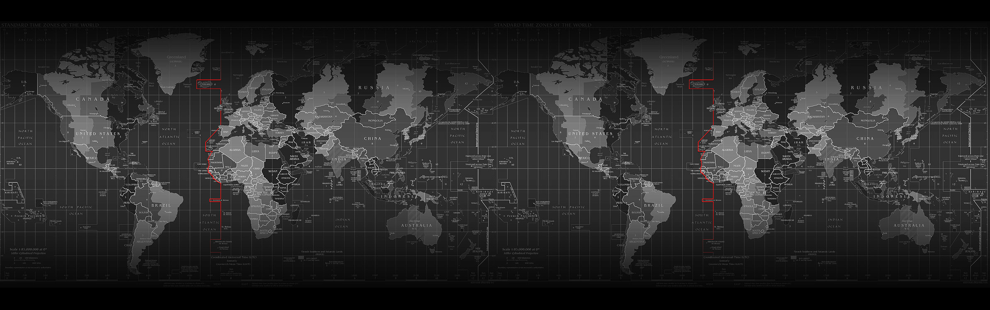
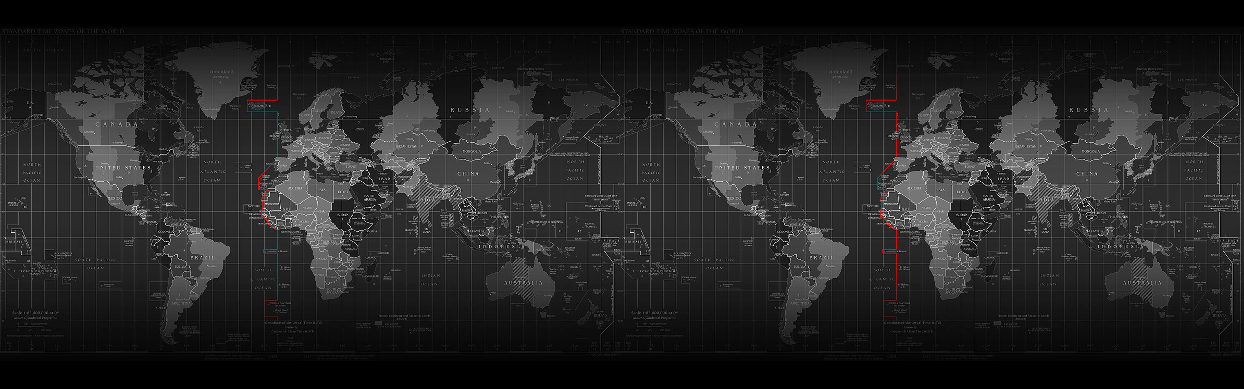
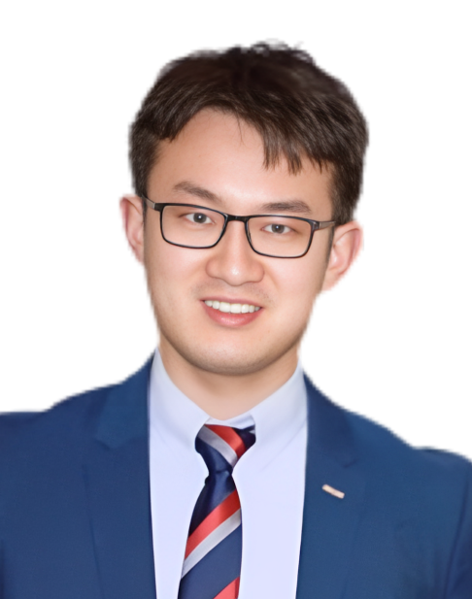
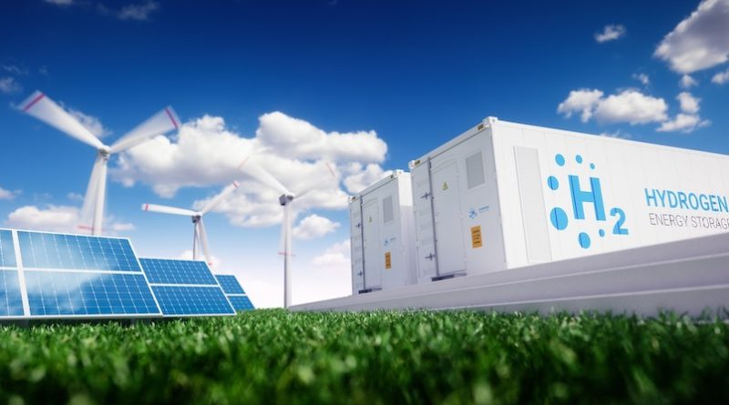
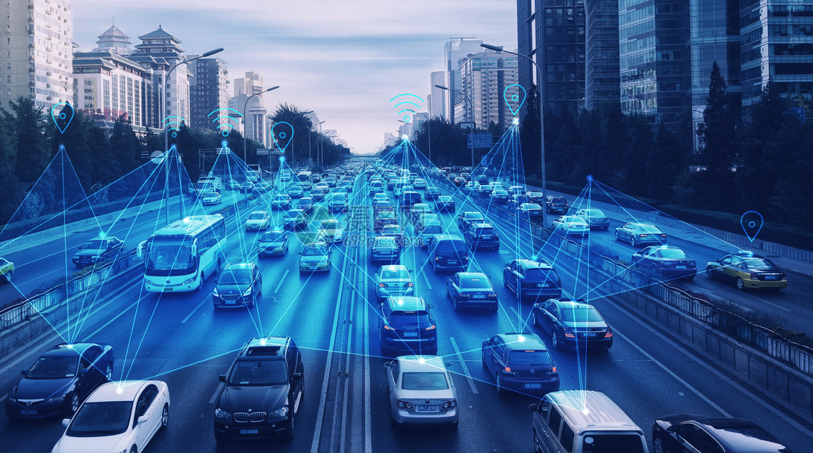

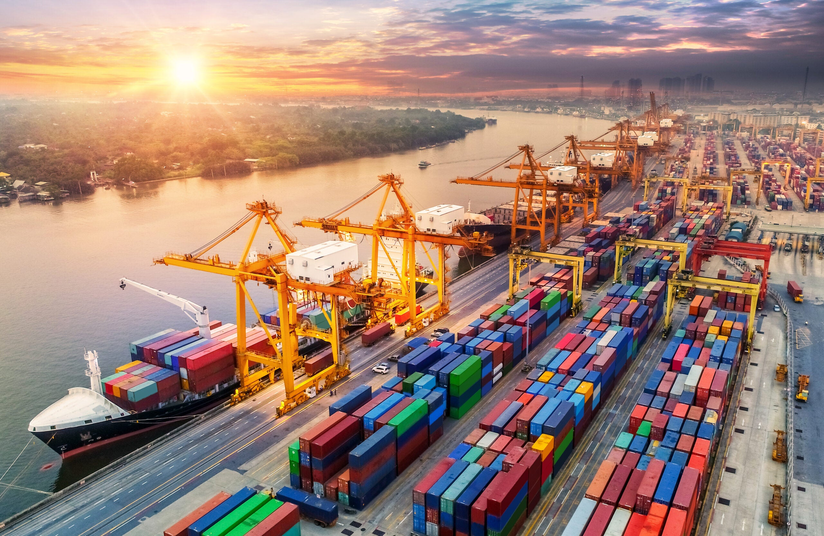
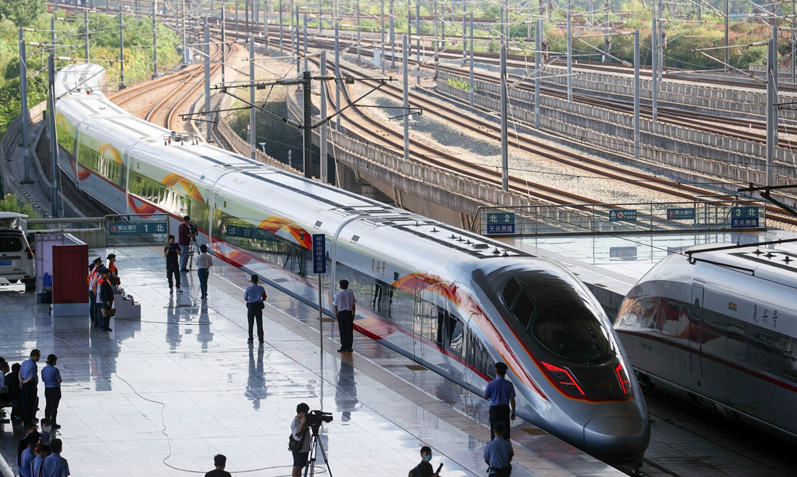
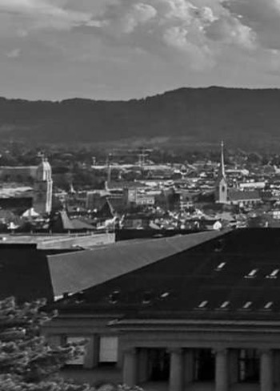

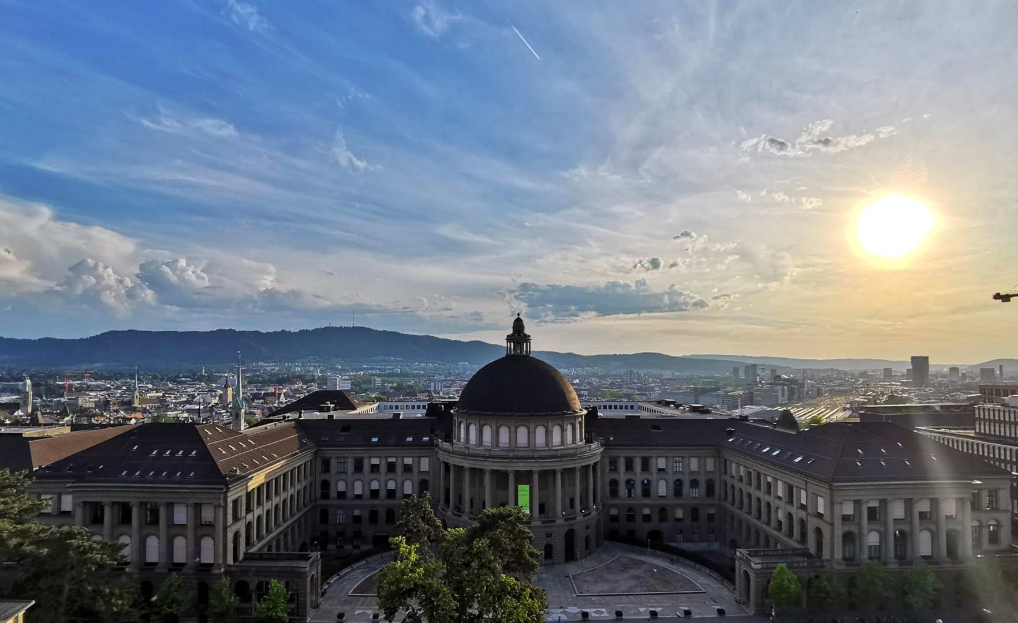
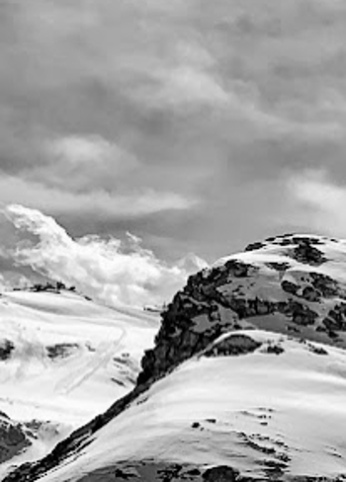
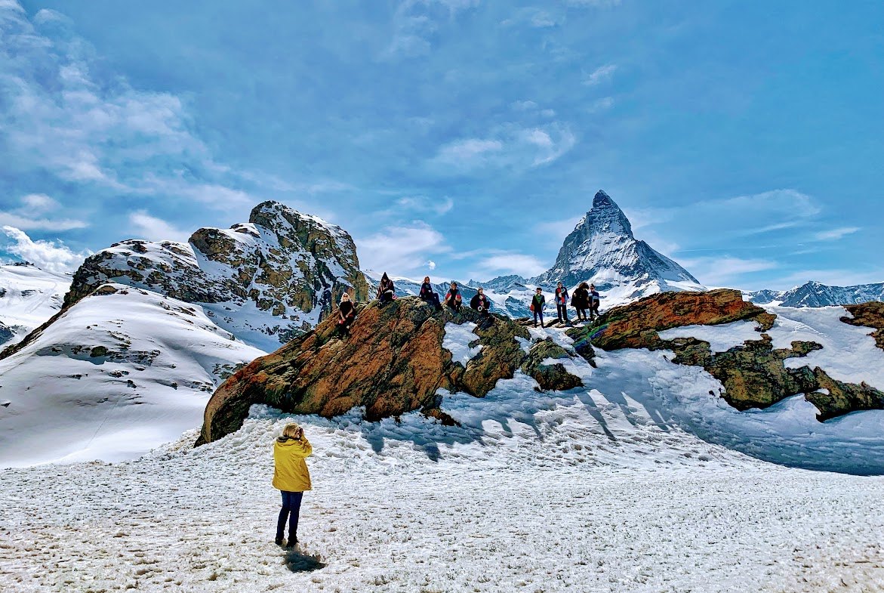
Banner_cns_3
世界 上 至少 有
兩種 遊戲
漢堡
牛津
巴黎
法蘭克福
雷恩
慕尼黑
華盛頓
蘇黎世
北京
有限 vs 無限
的 遊戲
♾️
安徽
新 能源
风光 氢储 一体化
新 交通
低碳 智慧 共享♾️
知識 之圓
擴大時
圓周 之暗
與之俱增
—— 愛因斯坦 (ETH校友)
曾夢想 仗劍
走天涯
如今 卻
四海為家
—— 許巍《曾經的你》

Slide 9
Banner_cns_3
世界 上 至少 有
两种 游戏
汉堡
牛津
巴黎
法兰克福
雷恩
慕尼黑
华盛顿
苏黎世
北京
有限 vs 无限
的 游戏
♾️
安徽
新 能源
风光 氢储 一体化
新 交通
低碳 智慧 共享♾️
知识 之圆
扩大时
圆周 之暗
与之俱增
—— 爱因斯坦 (ETH校友)
曾梦想 仗剑
走天涯
如今 却
四海为家
—— 许巍《曾经的你》

Slide 10
Banner_cns_3
세상에는 두 종류의
게임이 있다
옥스퍼드
함부르크
렌
파리
뮌헨
워싱턴DC
취리히
베이징
유한 및 무한 게임
♾️
안칭
신에너지
풍력-태양광-수소-저장 통합
신교통
저탄소, 스마트, 공유
♾️
지식의 원이
확장될 때
원의 둘레의 어둠도
함께 늘어난다
—— 알베르트 아인슈타인 (ETH 졸업생)
한때는 검을 들고
천애를 떠돌길 꿈꾸었지만
지금은 오히려
세계를 집으로 삼는다
—— 쉬우웨이《예전의 너》

Slide 11
There’re Two Kinds of Games in the World
Oxford
Hamburg
Paris
Frankfurt
Rennes
Munich
D.C.
Zurich
Beijing
Finite and Infinite
♾️
Anhui
New Energy
Wind-Solar-Hydrogen Nexus
New Transportation
Low-carbon, Smart, Sharing
♾️
As the Sphere of
Knowledge Expands
So does the
Circumference of Darkness
—— Albert Einstein (1879-1955), ETH Alumni
Live life with
No Excuses
Travel with
No Regret
—— Oscar Wilde (1854-1900)

Slide 12
В мире есть
два вида игр
Оксфорд
Гамбург
Ренн
Париж
Мюнхен
Вашингтон
Цюрих
Пекин
Конечное и бесконечное
♾️
Аньцин
Новая энергия
Интеграция ветра, солнца и водорода
Новый транспорт
Низкоуглеродный, умный, совместный
♾️
С расширением
сферы знаний
расширяется и
окружность тьмы
—— Альберт Эйнштейн (1879-1955), выпускник ETH
Живи без
оправданий
Путешествуй без
cожалений
—— Оскар Уайльд (1854-1900)

Slide 13
Banner_jp_3
世界 には 2種類 の
ゲーム がある
オックスフォード
パリ
ハンブルク
レンヌ
ミュンヘン
ワシントンDC
チューリッヒ
北京
有限と無限
ゲーム
♾️
安慶
新しいエネルギー
風・光・水素・蓄電 の一体化
新しい交通
低炭素・スマート・共有
♾️
知識の円を
拡大するとき
円周の暗さも
共に増す
—— アインシュタイン (ETH卒業生)
かつて剣を携えて
天涯を巡る夢を見た
今はむしろ
四海を我が家とする
—— 許巍「 昔の君 」

Slide 14
Es gibt zwei Arten von Spielen auf der Welt
Oxford
Hamburg
Rennes
Paris
München
D.C.
Zürich
Peking
Endlich und
unendlich
♾️
Anqing
Neue Energie
Wind-Solar-Wasserstoff-Nexus
Neue Mobilität
Kohlenstoffarm, intelligent, gemeinsam
♾️
Mit der Ausdehnung
der Sphäre des Wissens
Erweitert sich auch
der Umfang der Dunkelheit
—— Albert Einstein (1879-1955), ETH-Alumni
Lebe dein Leben
ohne Ausreden
Reise
ohne Reue
—— Oscar Wilde (1854-1900)

Slide 15
Il y a deux types de jeux dans le monde
Oxford
Hambourg
Rennes
Paris
Munich
D.C.
Zurich
Pékin
Finis et
infinis
♾️
Anqing
Nouvelle énergie
Nexus éolien-solaire-hydrogène
Nouveau transport
Bas-carbone, intelligent, partage
♾️
Au fur et à mesure que la
sphère du savoir s'agrandit
Ainsi s'accroît le
périmètre de l’obscurité
—— Albert Einstein (1879-1955), ancien élève de l’ETH
Vis la vie sans excuses
Parcours le monde sans regret
—— Oscar Wilde (1854-1900)

Slide 16

Hay dos tipos de
juegos en el mundo
Oxford
Hamburgo
Rennes
París
Munich
D.C.
Zúrich
Beijing
Finito e
infinito
♾️
Anqing
Nueva Energía
Nexo Eólico-Solar-Hidrógeno
Nuevo Transporte
Bajo en Carbono, Inteligente, Compartido
♾️
A medida que la Esfera del
Conocimiento se Expande
También lo hace la
Circunferencia de Oscuridad
—— Albert Einstein (1879-1955), Alumnos de ETH
Vive la vida
sin Excusas
Viaja por el mundo
sin Arrepentimientos
—— Oscar Wilde (1854-1900)

Slide 17
Ci sono due tipi di
Giochi nel mondo
Oxford
Amburgo
Parigi
Rennes
Zurigo
Monaco di Baviera
D.C.
Pechino
Finito e
infinito
♾️
Anqing
Nuova Energia
Nesso Eolico-Solare-Ipergen
Nuovo Trasporto
Basso Carbonio, Intelligente, Condiviso
♾️
Man mano che la Sfera del
Conoscenza si Espande
Così fa anche
la Circonferenza dell'Oscurità
—— Albert Einstein (1879-1955), Alumni dell'ETH
Vivi la vita
senza scuse
Viaggia per il mondo
senza rimpianti
—— Oscar Wilde (1854-1900)

Slide 18
هناك نوعان من الألعاب
في العالم
أوكسفورد
هامبورغ
باريس
رانس
زيورخ
ميونيخ
واشنطن العاصمة
بكين
محدودة و
لامحدودة
♾️
أنكينغ
الطاقة الجديدة
رابط الرياح-الشمس-الهيدروجين
النقل الجديد
منخفض الكربون، ذكي، ومشترك
♾️
كلما اتسع مجال المعرفة
توسع محيط الظلام
ألبرت أينشتاين (1879-1955)، خريج المعهد التقني الفدرالي العالي في زيورخ
عش الحياة بلا أعذار
سافر حول العالم بلا ندم
أوسكار وايلد (1854-1900)

Slide 19
世界 上 至少 有
兩種 遊戲
有限 vs 無限
的 遊戲

Slide 20


